Slide 1
Проект на летний период Страна «Волшебства» группа №2 «Крепыши»
Воспитетель:
Проценкина О.Н.

Slide 2
Цель проекта: формирование у ребёнка богатого внутреннего мира и системы ценностных отношений к природе, её животному и растительному миру, развитие внутренней потребности любви к природе и, как следствие, бережного отношения к ней, воспитание у ребёнка культуры природолюбия.

Slide 3
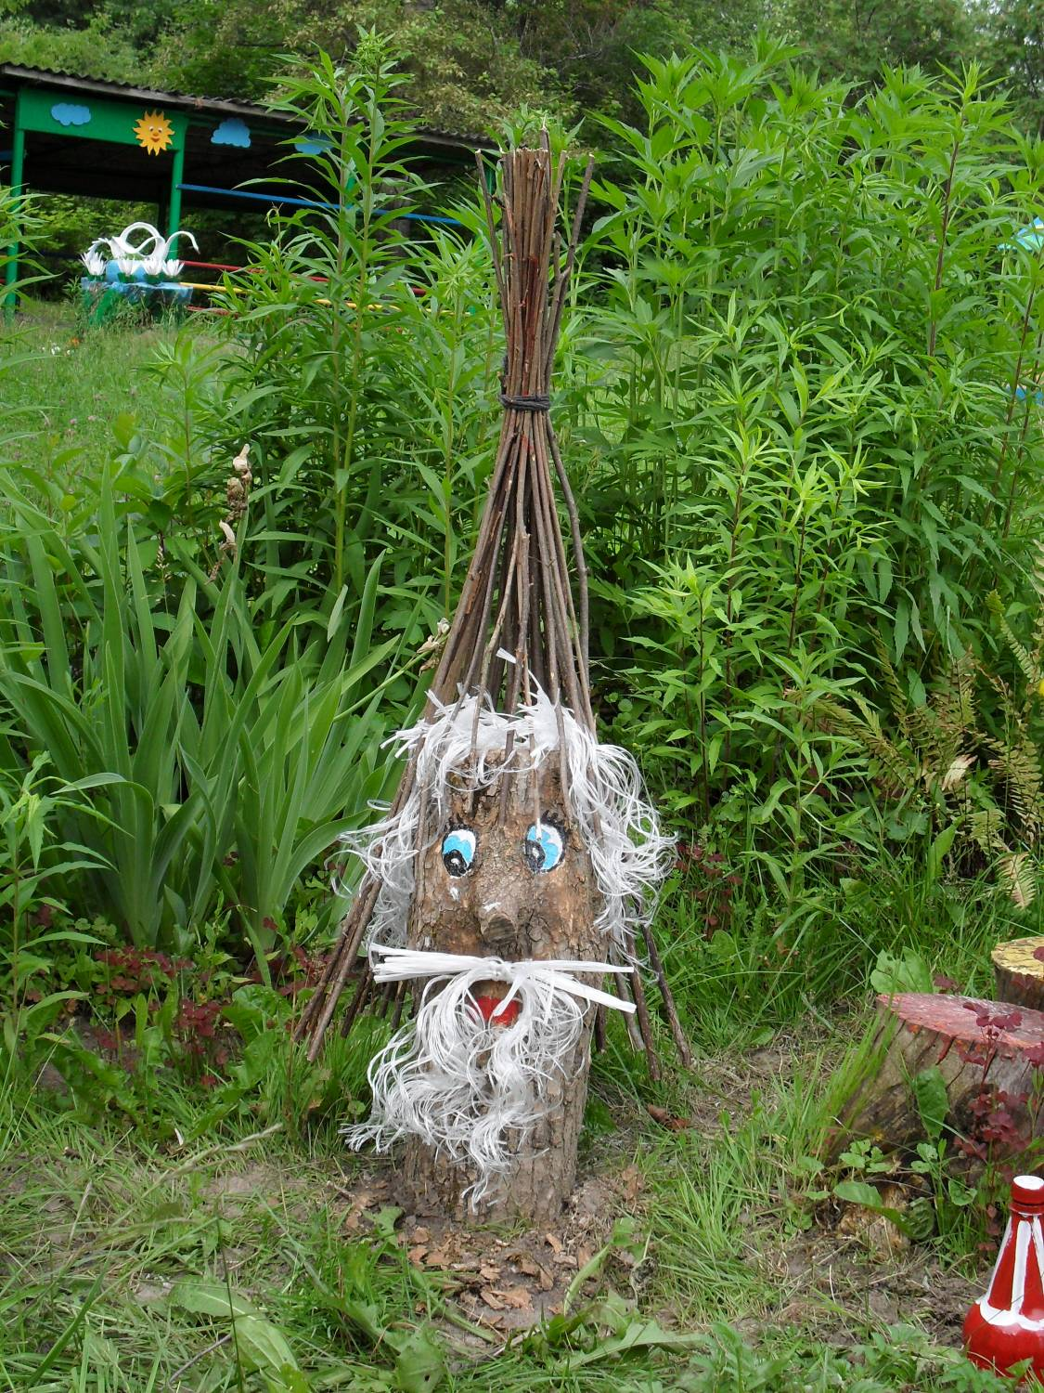
«Легенда»
(«Путешественники приплыли на корабле в страну волшебства, где встретили хозяина страны «Профессора волшебства» им нужно узнать много нового в познавательных центрах, научиться действовать самостоятельно, проявлять инициативу, исследовательскую активность, получить возможность удовлетворить свою любознательность, почувствовать себя волшебником . Для этого они должны в центрах выполнять задания (волшебство) от хозяина страны).

Slide 4
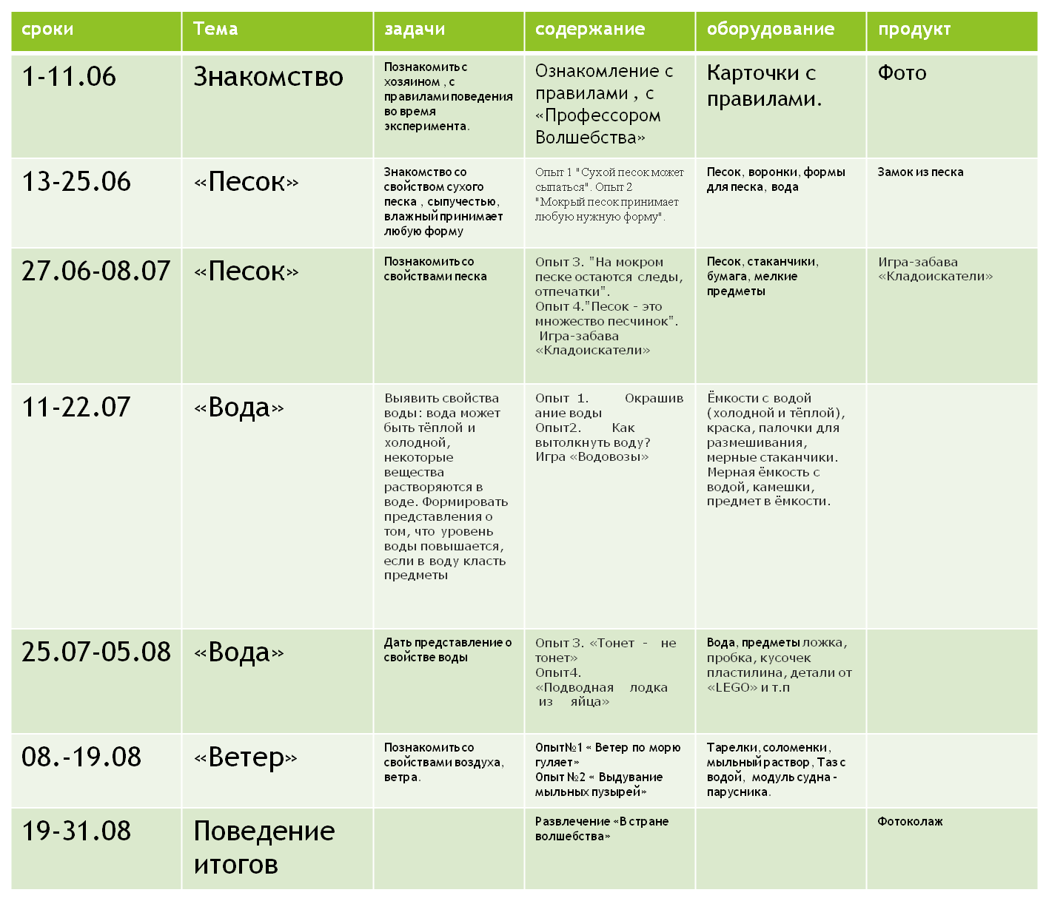

Slide 5
песок
веранда
ветер
вода

